Slide 1
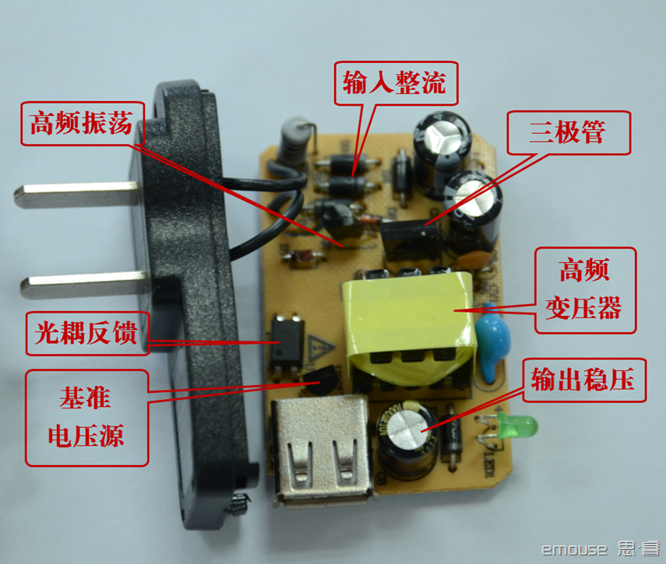
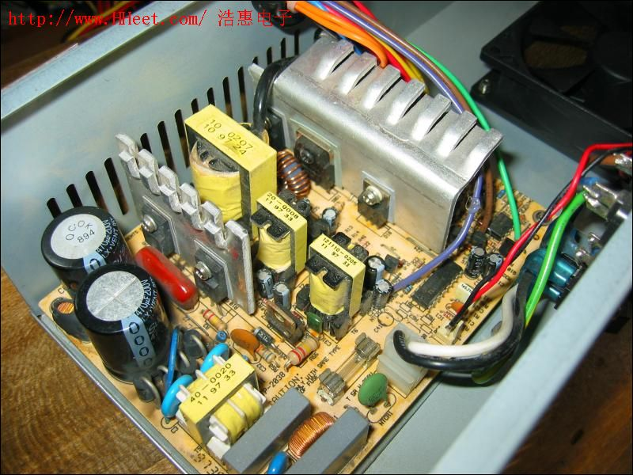
课前预习
1.这是日常接触较多的手机充电器、电脑主机电源电路，它为我们的手机和电脑提供了稳定的电压和电流，大家对电路板上的元器件了解多少，这些元器件各起到什么作用？

Slide 2
2.试举例日常生活中接触到的电阻、电感、电容元件各有哪些？
3.电阻、电感、电容元件元件都各有什么作用？

